Slide 1
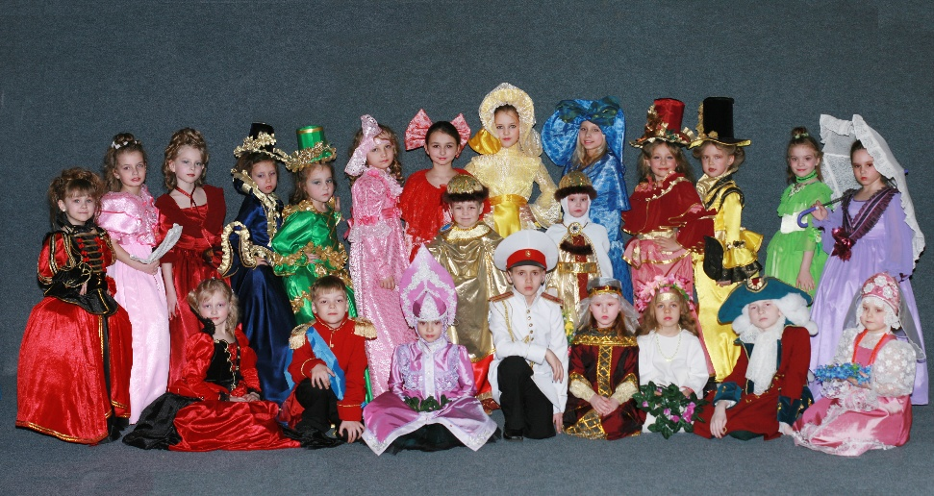
Нетрадиционный подход к организации учебно-воспитательного процесса в творческом объединении МАУДО ЦДО «РУКОДЕЛЬНИЦА» (конструирование и моделирование одежды)
Руководитель : Полякова Марина Николаевна
.

Slide 2
Марина Николаевна организовала мастерскую «РУКОДЕЛЬНИЦА» в 1993 году.
На базе этой мастерской в 2001 году было организованно творческое объединение «КОНСТРУИРОВАНИЕ и МОДЕЛИРОВАНИЕ ОДЕЖДЫ»., основной целью которого является воспитание личности на основе приобщения к общечеловеческим ценностям, решение проблем развития творческой личности, удовлетворение интереса детей и подростков к искусству, формирование эстетического вкуса и творческой активности учащихся. Образовательная область объединения призвана способствовать целостному развитию обучающихся, практической реализации ими знаний и умений в создании моделей.

Slide 3
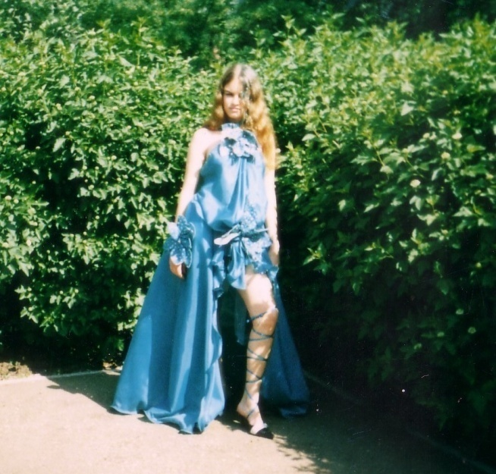
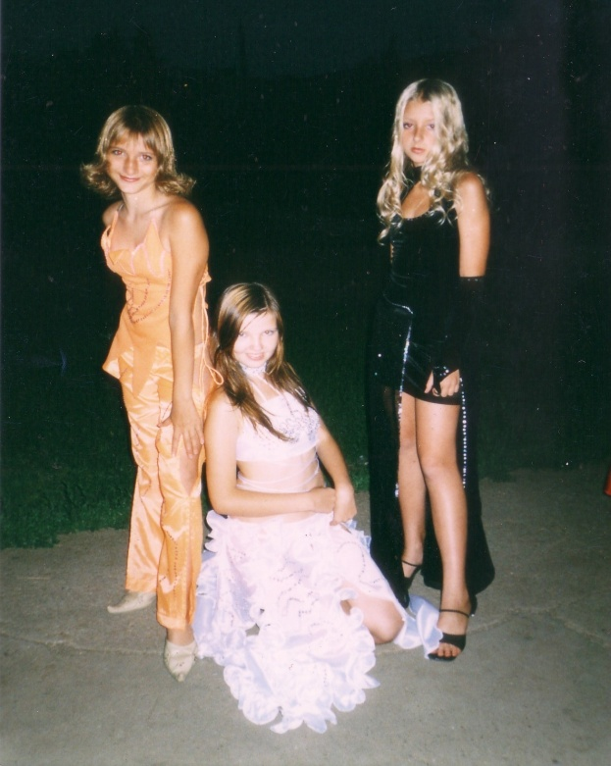
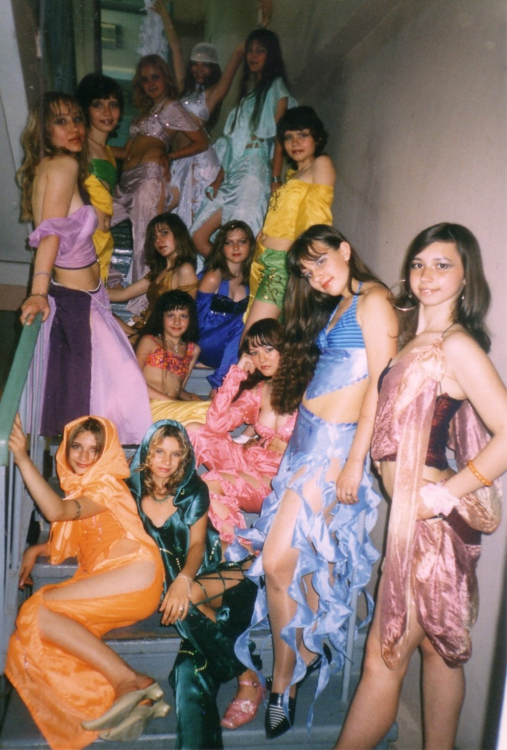
Освоив методы моделирования и конструирования одежды Марина Николаевна разработала и создала коллекцию «Восточный рай». Она сыграла важную роль в развитии творческих способностей детей, получивших возможность самоутверждения в школе. Модели изготавливаются и демонстрируются обучающимися.

Slide 4
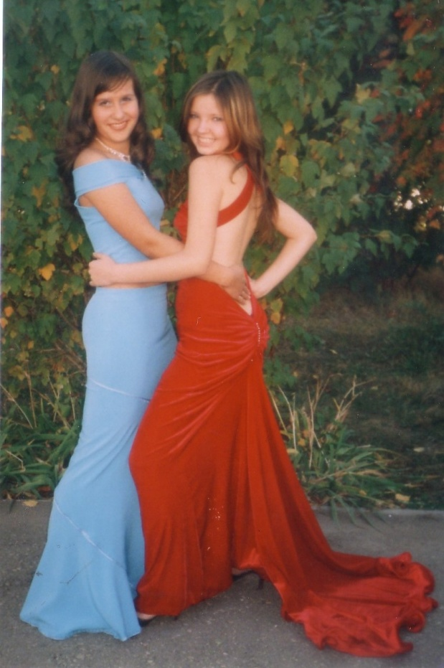
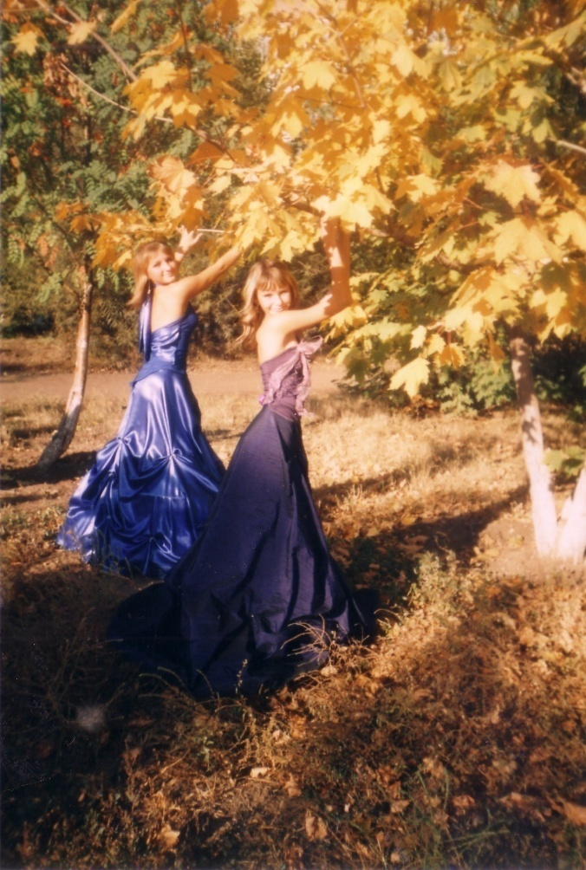
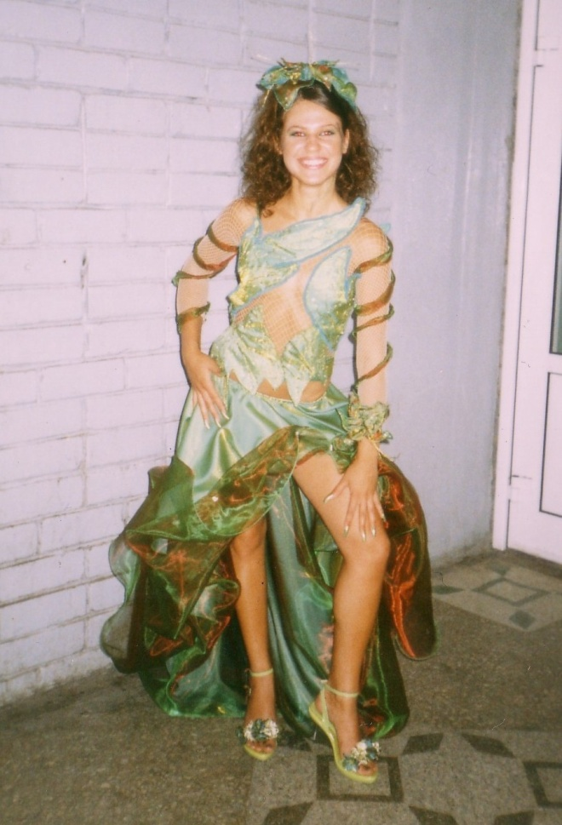
Ориентируясь на взгляды, позиции обучающихся создана коллекция «Праздник в душе», показывающая варианты праздничных костюмов, применяемых на выпускных вечерах, днях рождения модели одежды рассказывают о характере обучающихся, мы видим всплеск эмоций в момент конструирования.

Slide 5
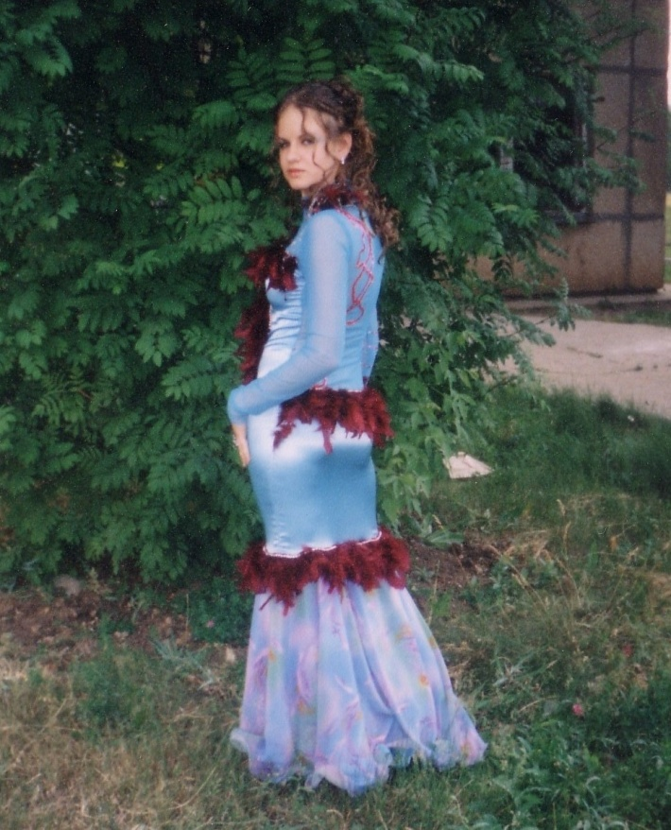
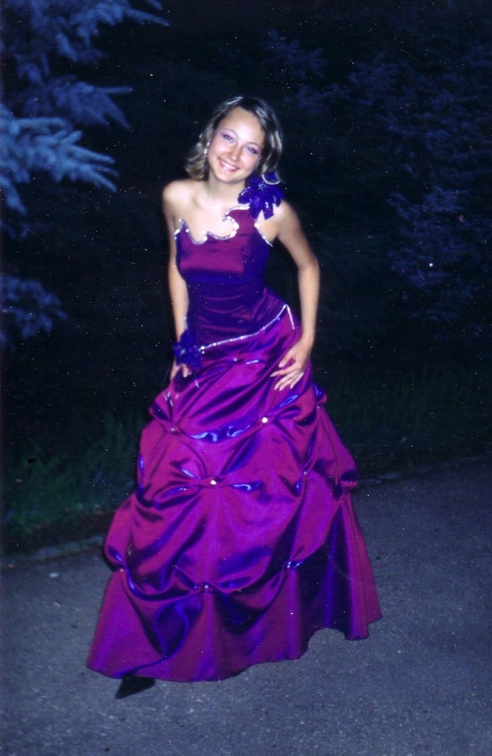
Коллекция моделей одежды «Девушки из высшего общества» раскрыла устойчивый интерес девушек к профессиональной деятельности, показала организацию нашей совместной творческой работы, раскрыла значимые качества личности.

Slide 6
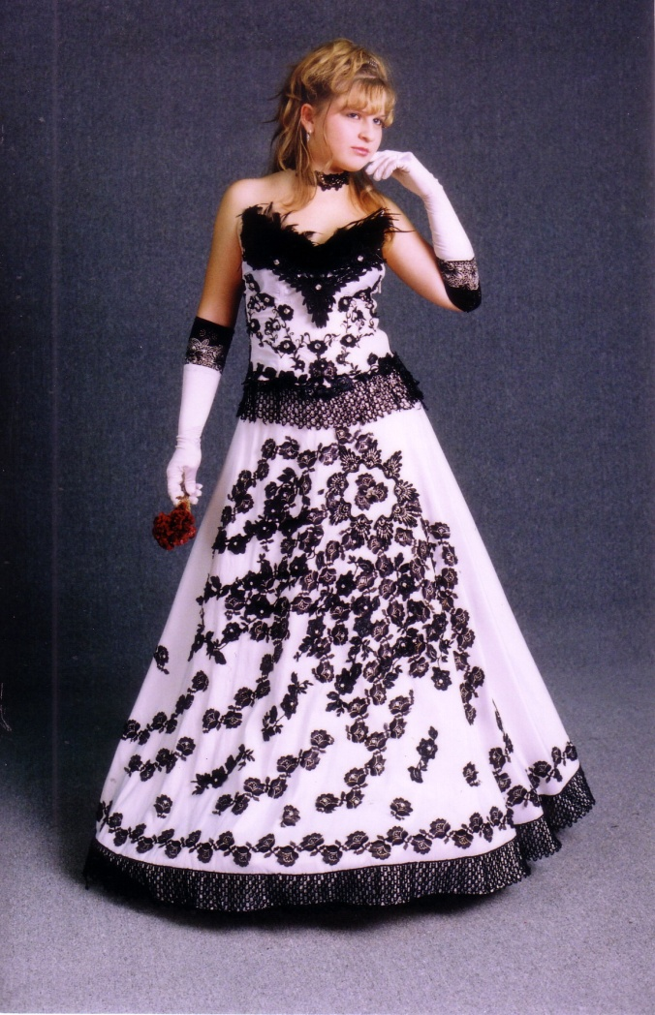
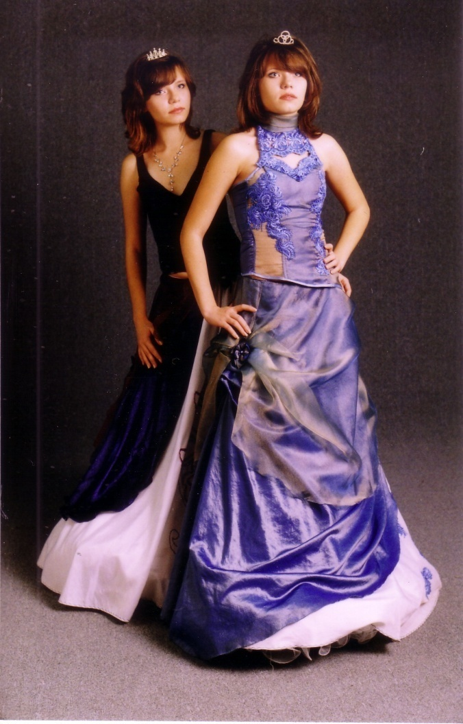
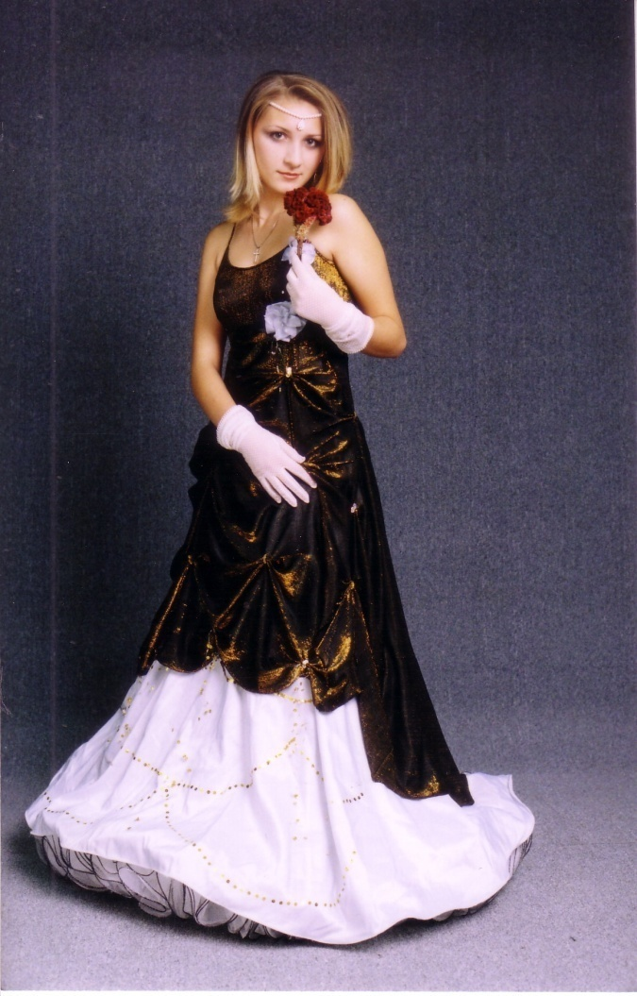
Высший уровень взаимодействия основного и дополнительного образования Марина Николаевна реализует через проектирование образовательной программы. Проект «Индивидуальное развитие личности» творческого объединения «КОНСТРУИРОВАНИЕ И МОДЕЛИРОВАНИЕ ОДЕЖДЫ». В его основу заложены две программы:
Программа конструирования и моделирования одежды.
Программа создания сценического образа.

Slide 7
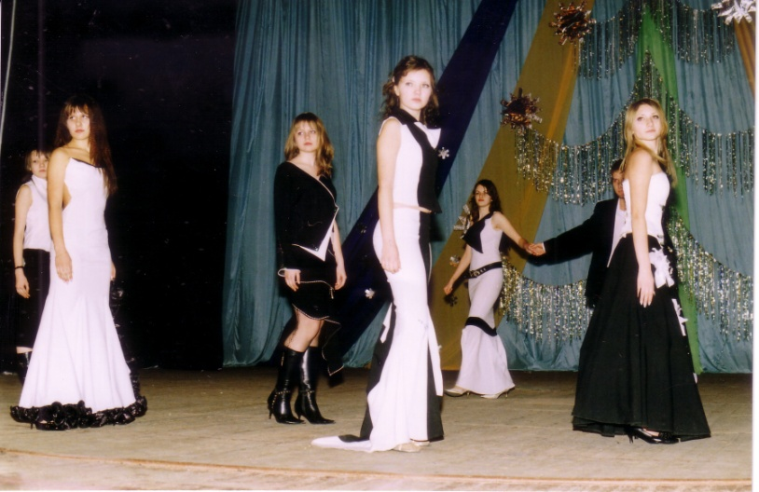
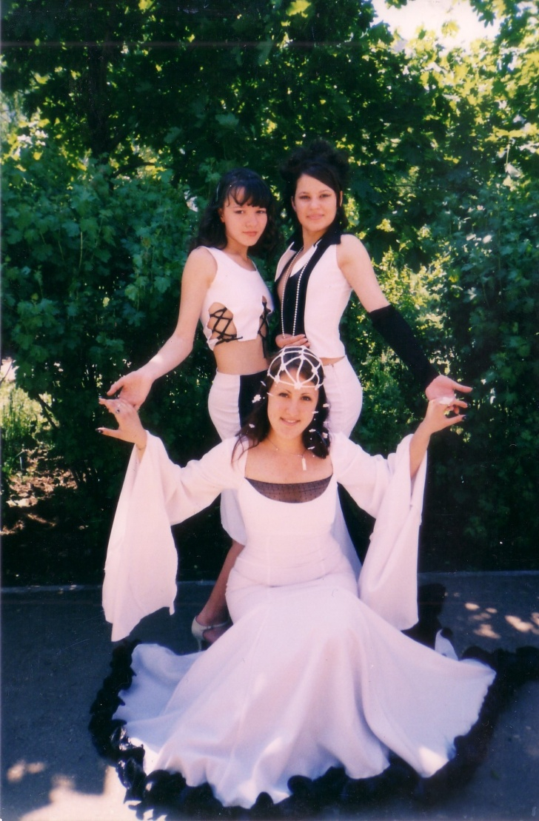
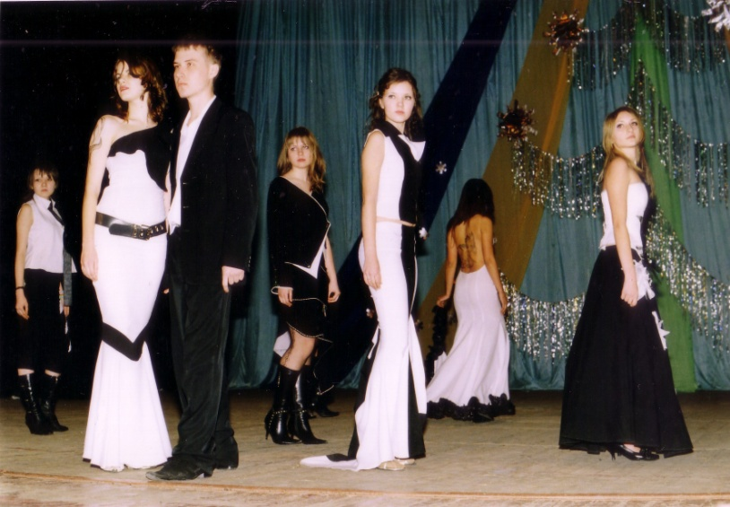
В работе Марины Николаевны организаторские умения неразрывно связаны с творческими. Такое общение обучающихся, содержанием которого является обмен информацией, оказывает положительное воспитательное воздействие на детей. Результатом таких взаимоотношений явилась коллекция моделей одежды «Чёрно-белое кино»

Slide 8
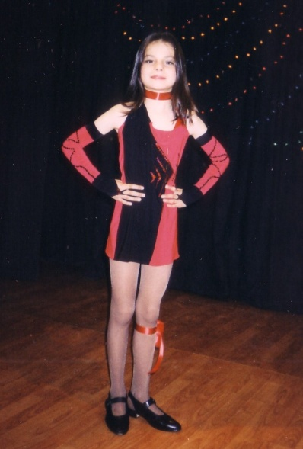
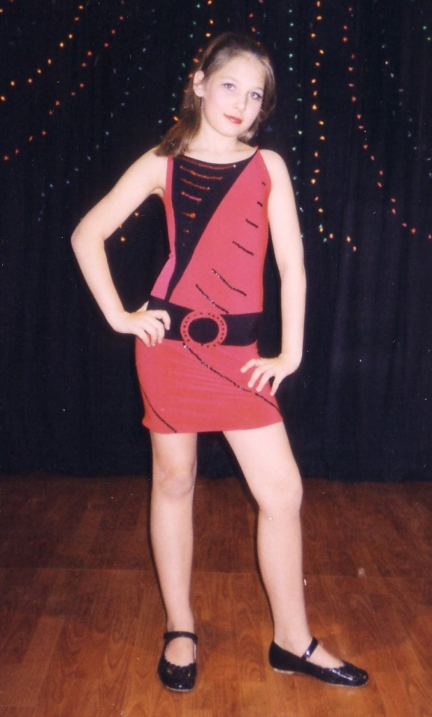
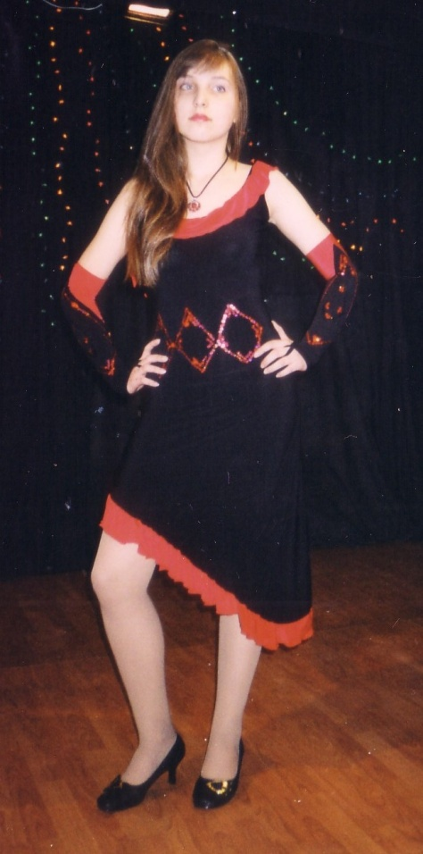
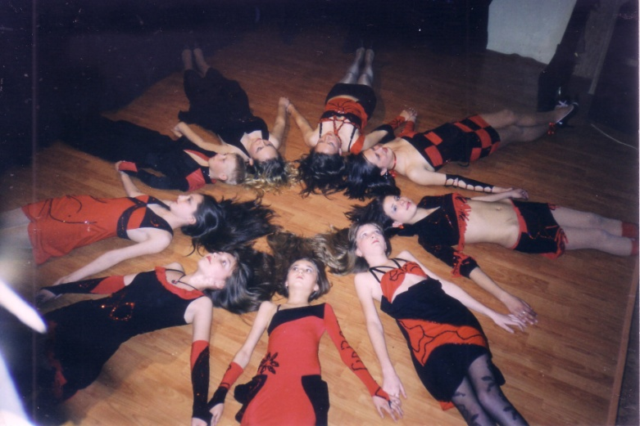
Строгость, элегантность, взрыв эмоций, пассивность, эксцентричность, нестандартность решений стилей в одежде воспитала у обучающихся личность, научила по внешнему стилю определять характер человека, сохранила романтичность, естественность. Всё это отражено в работе средней группы театра моды «Интрига» в коллекции «Тет-а-тет»

Slide 9
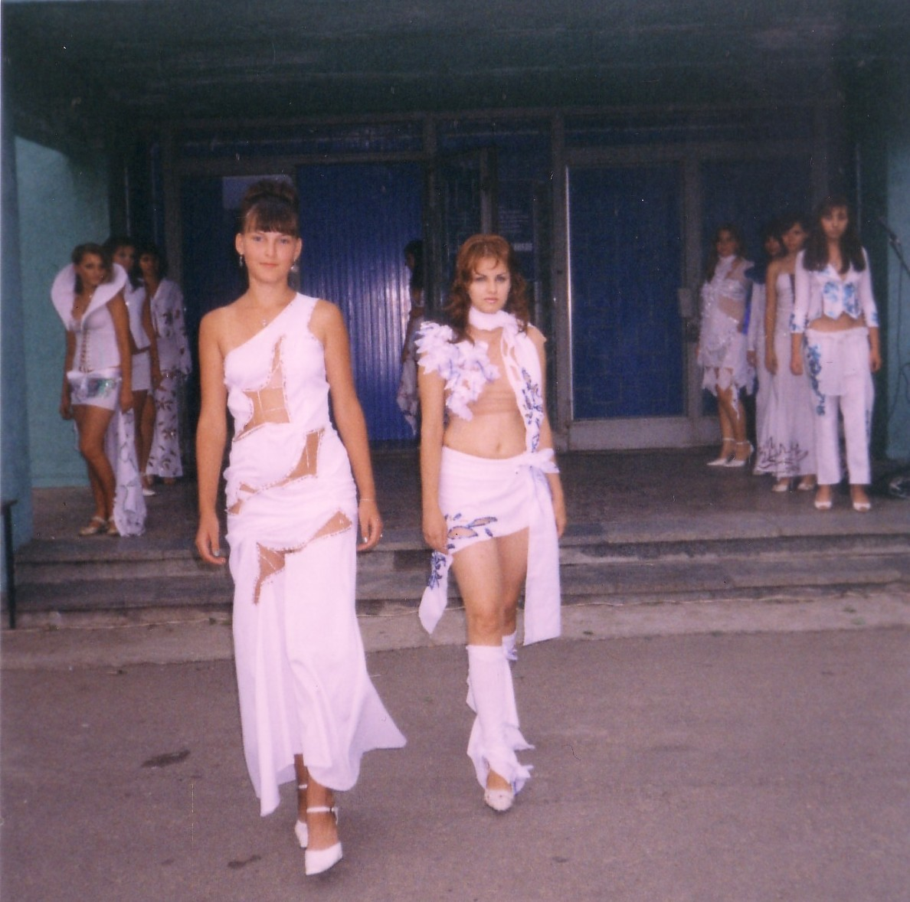
Творческая деятельность Марины Николаевны осуществляется в следующих основных формах:
Применение известных средств в новых сочетаниях
Разработка новых средств, применительно к ситуации
Коллекция «Снегурочка» показала новые возможности в обучении нетрадиционного подхода учебно-воспитательного процесса

Slide 10
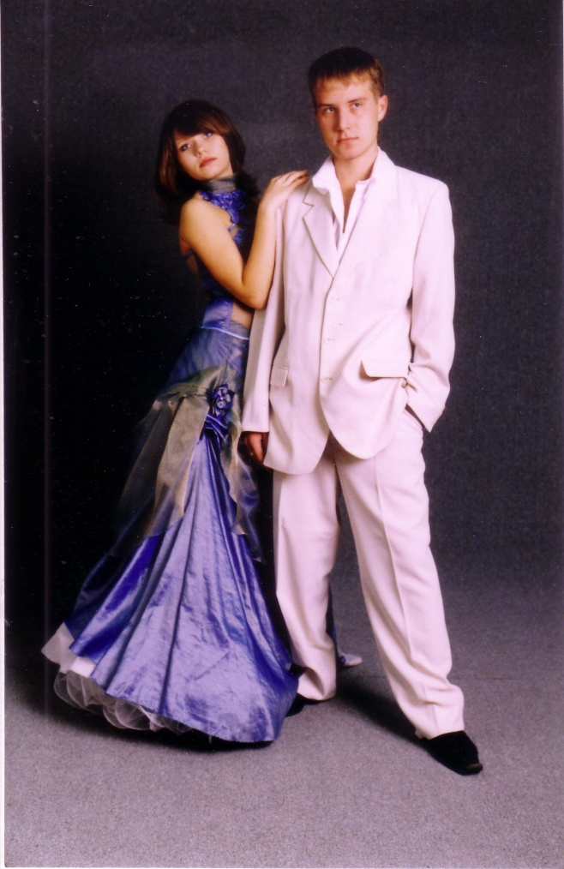
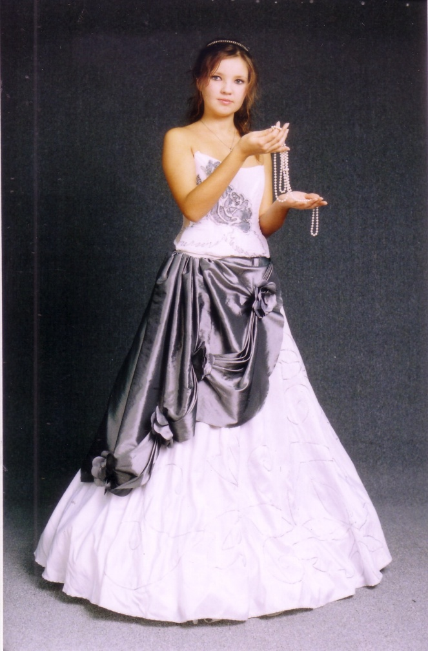
Марина Николаевна стала использовать такие новые формы проведения занятий, которые способствуют более полноценному анализу индивидуальных достижений каждого ребёнка. На основе индивидуальных планов она разработала индивидуальный проект творческого развития личности каждой обучающейся, в результате чего у обучающихся вырабатывается чувство собственного достоинства и этической защищённости, вырабатывается характер поведения наедине с собой и в коллективе, в сложных нравственных ситуациях.

Slide 11
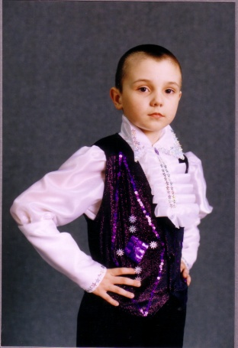
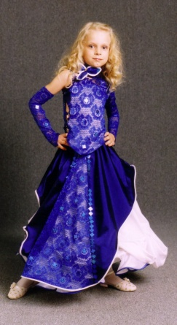
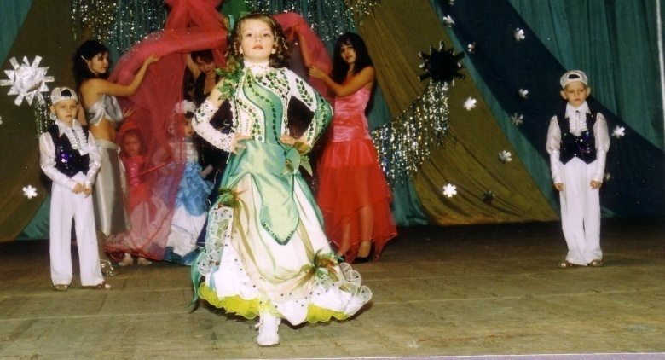
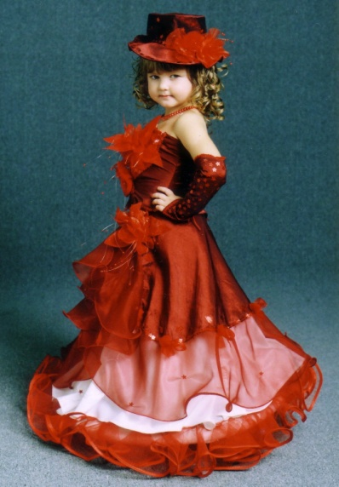
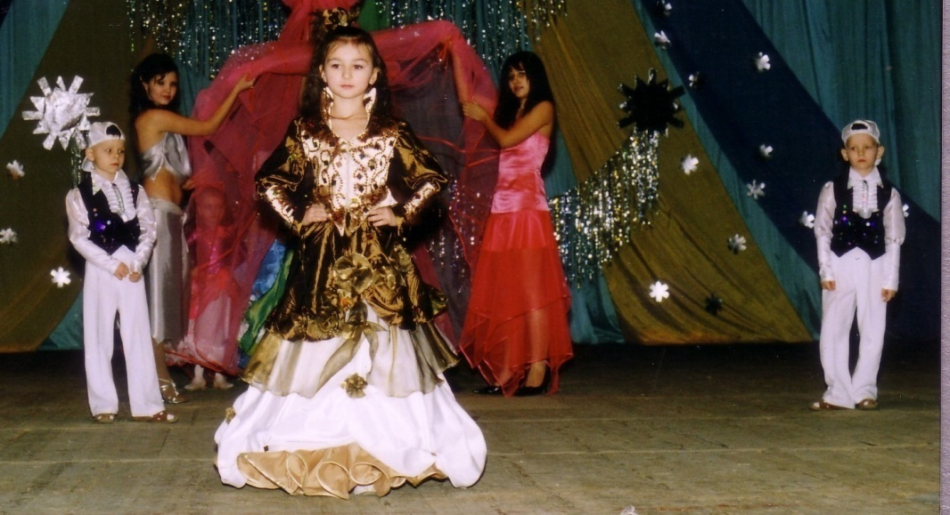
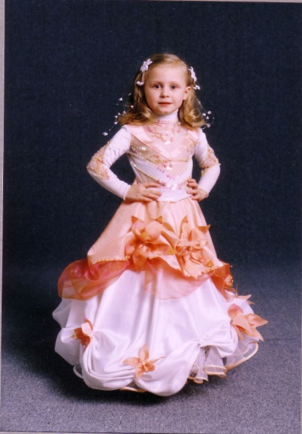
Работа в соавторстве с обучающимися, работа по принципу «педагог - это творец» - наглядный пример. Марина Николаевна осуществила мечту работать с дошколятами. Так была разработана и изготовлена коллекция для младшей группы «Бал цветов»

Slide 12
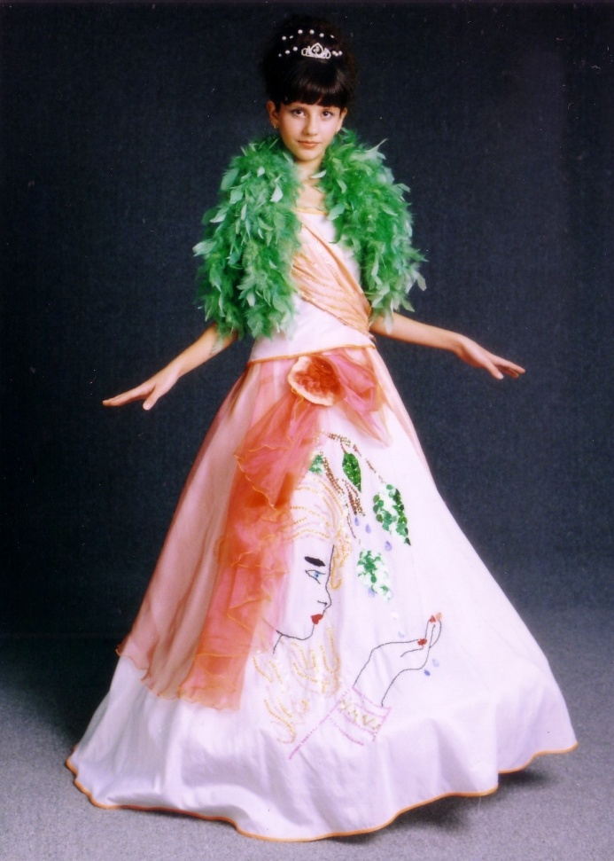
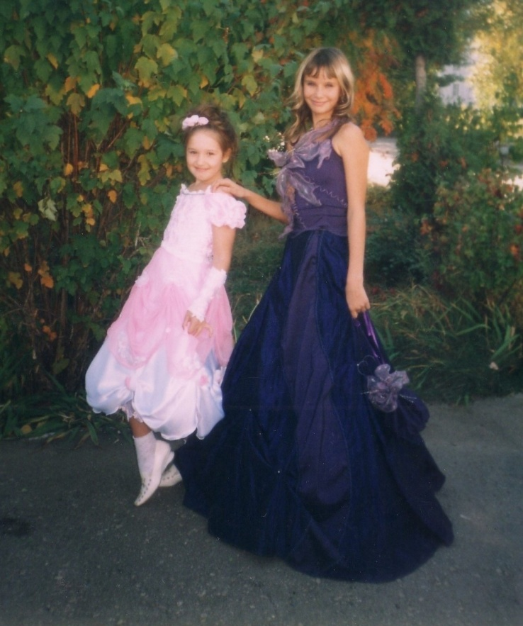
Нетрадиционные отношения «педагог и обучающийся» рассматриваются как равноправные взаимоотношения партнёров, где Марина Николаевна не воспитывает, не учит, а стимулирует активность детей к саморазвитию. Им предлагается выбор тем коллекций, методов обработки, индивидуального оформления задуманного образа, внесение изменений в конструирование и декорирование изделия. Ярким примером таких отношений являются коллекции моделей одежды :
«Императорский бал» - старшая группа.
«Волшебные фонарики» - средняя группа.
«Весёлые циркачи» - младшая группа.
«История РОССИИ глазами детей»

